Slide 1
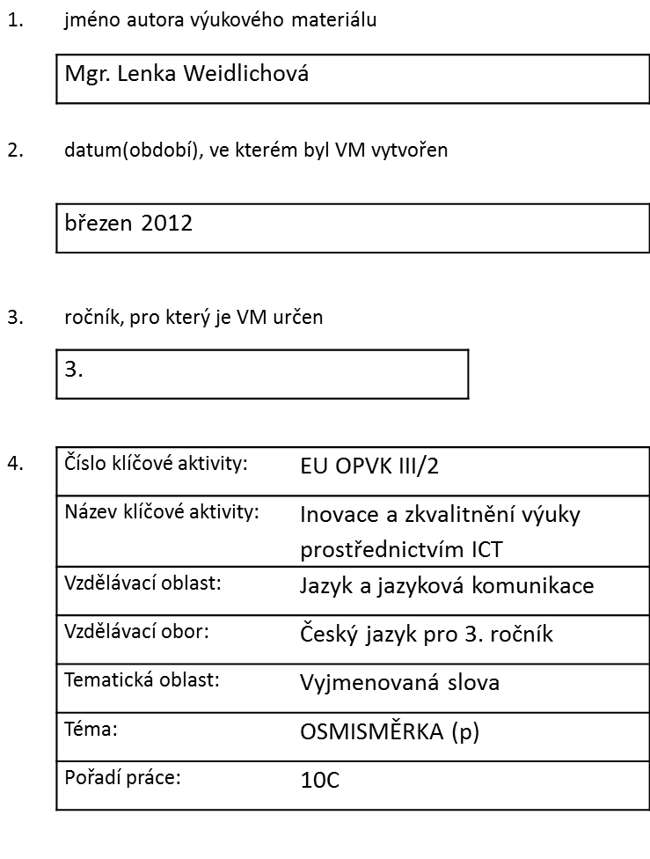
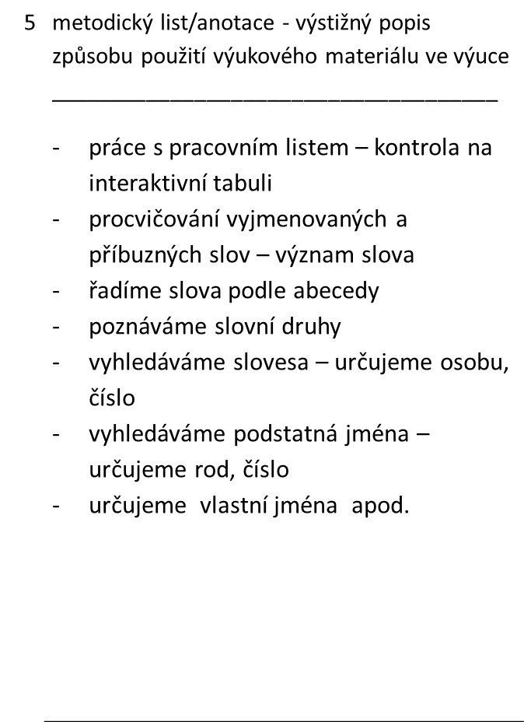

Slide 2
CH | S | L | E | P | Ý | Š | P | B | Ř
E | R | Z | P | Y | K | A | T | Y | N
P | O | O | V | Ě | S | L | P | U | L
Ý | T | N | P | Ř | E | P | Y | CH | K
Ř | Ř | C | Y | Y | E | Ý | T | M | O
I | P | Á | S | K | N | R | E | R | P
T | Y | Á | K | T | K | Ě | L | Á | Y
S | T | P | Ý | CH | A | V | K | A | T
E | N | E | T | O | P | Ý | R | K | O
O | Č | E | P | Ý | Ř | I | T | S | E
Chropyně
přepych
pýr
pysk
pytel
netopýr
pýřit se
pykat
kopyto
třpyt
pyl
čepýřit se
slepýš
pýchavka
OSMISMĚRKA (P)
tajenka: _ _ _ _ _ _ _ _ _ _ _ _ _ _ _ _ _ _ _ _ _ _ _ _ C E.

Slide 3
CH | S | L | E | P | Ý | Š | P | B | Ř
E | R | Z | P | Y | K | A | T | Y | N
P | O | O | V | É | S | L | P | U | L
Ý | T | N | P | Ř | E | P | Y | CH | K
Ř | Ř | C | Y | Y | E | Ý | T | M | O
I | P | Á | S | K | N | R | E | R | P
T | Y | Á | K | T | K | Ě | L | É | Y
S | T | P | Ý | CH | A | V | K | A | T
E | N | E | T | O | P | Ý | R | R | O
U | Č | E | P | Ý | Ř | I | T | S | E
Chropyně
přepych
pýr
pysk
pytel
netopýr
pýřit se
pykat
kopyto
třpyt
pyl
čepýřit se
slepýš
pýchavka
OSMISMĚRKA (P)
tajenka: Březnové slunce má krátké ruce.

